Slide 1
ФИЗИКА · 10-ZHMB-3-СЫНЫП · 14-САБАҚ
Импульс моменті. Импульс моментінің сақталу заңы және оның кеңістік қасиеттерімен байланысы
Бөлім: Динамика
Құндылық: Тәуелсіздік және отаншылдық

Slide 2
Сабақтың мақсаты Сабақтың басы · 6 мин
Сабақ соңында біз:
1
айналмалы қозғалыс динамикасының негізгі теңдеуін (M = Iε) есептерде қолданады
2
импульс моменті L = Iω және оның сақталу заңын түсіндіреді
3
ілгерілемелі және айналмалы қозғалыс шамаларының сәйкестігін көрсетеді
4
дененің инерция моментін тәжірибелік әдіспен анықтау жолын ұсынады
Оқу мақсаты: 10.2.2.6 - айналмалы қозғалыс динамикасының негізгі теңдеуін есеп шығаруда қолдану; · 10.2.2.7 - айналмалы және ілгерілемелі қозғалысты сипаттайтын физикалық шамалардың арасындағы сәйкестікті жүргізу;
Импульс моменті. Импульс моментінің сақталу заңы және оның кеңістік қасиеттерімен байланысы
2

Slide 3
Білімді өзектендіру Сабақтың басы · 6 мин
«Иә – жоқ»
Өткен тақырып: Абсолют қатты дененің инерция моменті
«Абсолют қатты дененің инерция моменті» тақырыбы бойынша 5 тұжырым оқылады, оқушылар «иә» (жасыл) немесе «жоқ» (қызыл) карточкасын көтереді.
«Отан – оттан да ыстық» (халық мақалы).»
—
Импульс моменті. Импульс моментінің сақталу заңы және оның кеңістік қасиеттерімен байланысы
3

Slide 4
Проблемалық жағдаят Сабақтың басы · 5 мин
Мысық құлағанда әрқашан аяғымен түседі. Ол ауада қалай бұрылады, егер оған сыртқы момент әсер етпесе?
?
Болжамдарыңды айтыңдар! Бүгінгі сабақтың тақырыбы қандай болуы мүмкін?
Импульс моменті. Импульс моментінің сақталу заңы және оның кеңістік қасиеттерімен байланысы
4

Slide 5
Жаңа білім Сабақтың ортасы · 12 мин
Негізгі ұғымдар
Айналмалы қозғалыс динамикасының теңдеуі: M = I·ε (ε – бұрыштық үдеу).
Ілгерілемелі ↔ айналмалы қозғалыс
m
υ, a
Импульс моменті L = Iω; сыртқы моменттер болмаса L = const (I₁ω₁ = I₂ω₂).
I
ω, ε
Сақталу заңы кеңістіктің изотроптылығымен байланысты (Нётер теоремасы).
F = ma
p = mυ
Сәйкестік: m ↔ I, υ ↔ ω, a ↔ ε, F ↔ M, p ↔ L, mυ²/2 ↔ Iω²/2.
M = Iε
L = Iω
Импульс моменті. Импульс моментінің сақталу заңы және оның кеңістік қасиеттерімен байланысы
5

Slide 6
Негізгі формулалар мен ұғымдар Сабақтың ортасы · 12 мин
Есте сақта
Айналмалы қозғалыс динамикасының теңдеуі: M = I·ε (ε – бұрыштық үдеу).
1
Импульс моменті L = Iω; сыртқы моменттер болмаса L = const (I₁ω₁ = I₂ω₂).
2
Импульс моменті. Импульс моментінің сақталу заңы және оның кеңістік қасиеттерімен байланысы
6

Slide 7
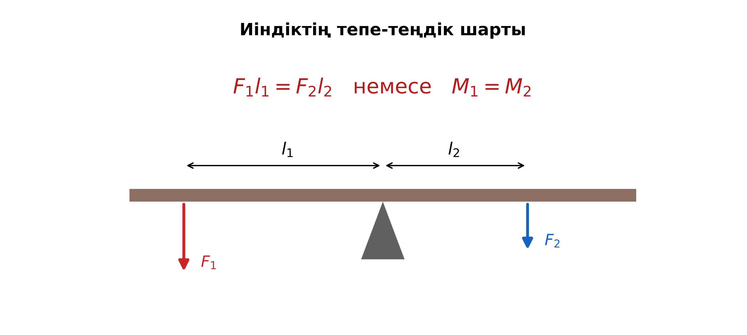
Суретпен жұмыс Сабақтың ортасы · 12 мин
Суретте не бейнеленген?
?
Қандай физикалық шамалар көрсетілген?
?
Олар қалай байланысқан?
?
Өз сөзіңмен түсіндір.
Импульс моменті. Импульс моментінің сақталу заңы және оның кеңістік қасиеттерімен байланысы
7

Slide 8
Бекіту: «Үлгі бойынша есеп» Сабақтың ортасы · 7 мин
Үлгі бойынша есеп
Мұғалім үлгі есепті тақтада шығарады (Берілгені – ХБЖ – Шешуі – Жауабы), кейін ұқсас есепті оқушылар өз бетінше шығарады.
ТАПСЫРМА
Үлгі: сырғанаушы I₁ = 4 кг·м², ω₁ = 2 рад/с; қолын жинағанда I₂ = 1,6 кг·м² → ω₂ = 5 рад/с.
Импульс моменті. Импульс моментінің сақталу заңы және оның кеңістік қасиеттерімен байланысы
8

Slide 9
Сергіту сәті Сабақтың ортасы · 2 мин
Сергіп алайық
«Иә – жоқ» қимылы. Дұрыс тұжырымға – қол шапалақ, қате тұжырымға – аяқ тарсылы.
Импульс моменті. Импульс моментінің сақталу заңы және оның кеңістік қасиеттерімен байланысы
9

Slide 10
Деңгейлік тапсырмалар Сабақтың ортасы · 11 мин
Деңгейіңді таңда
A
B
C
A деңгейі
B деңгейі
C деңгейі
білу, түсіну
қолдану
талдау, жинақтау
А деңгейін орындасаң — В деңгейіне өт!
Импульс моменті. Импульс моментінің сақталу заңы және оның кеңістік қасиеттерімен байланысы
10

Slide 11
А деңгейі: білу, түсіну Сабақтың ортасы · 11 мин
A
I = 0,5 кг·м² дискіге 2 Н·м момент әсер етеді. Бұрыштық үдеуі?
Жауабы
ε = 4 рад/с².
Импульс моменті. Импульс моментінің сақталу заңы және оның кеңістік қасиеттерімен байланысы
11

Slide 12
В деңгейі: қолдану Сабақтың ортасы · 11 мин
B
Айналмалы орындықта отырған адам гантельдерді жинағанда инерция моменті 3 есе кеміді. Айналу жиілігі мен кинетикалық энергиясы қалай өзгереді?
Жауабы
ω 3 есе артады; E = L²/2I – 3 есе артады (адам жұмыс атқарады).
Импульс моменті. Импульс моментінің сақталу заңы және оның кеңістік қасиеттерімен байланысы
12

Slide 13
С деңгейі: талдау, жинақтау Сабақтың ортасы · 11 мин
C
Дененің инерция моментін тәжірибеде анықтау әдісін ұсын (жүк ілінген білік, түсу уақыты), формуласын қорытып шығар.
Жауабы
mgh = mυ²/2 + Iω²/2, υ = ωr, h = at²/2 → I = mr²(gt²/2h − 1).
Импульс моменті. Импульс моментінің сақталу заңы және оның кеңістік қасиеттерімен байланысы
13

Slide 14

Бекіту: Socrative викторинасы Сабақтың соңы · 7 мин
Тез жауап бер
1
M = ?
Iε
2
L = ?
Iω
3
I азайса ω?
артады
Socrative
Импульс моменті. Импульс моментінің сақталу заңы және оның кеңістік қасиеттерімен байланысы
14

Slide 15
Рефлексия Сабақтың соңы · 7 мин
«Бес саусақ»
бас бармақ – не білдім; балан үйрек – кімге көмектестім; ортан терек – көңіл-күйім; шылдыр шүмек – не қиын болды; кішкене бөбек – не үйрендім.
9–10 балл
Өте жақсы
7–8 балл
Жақсы
5–6 балл
Қанағаттанарлық
0–4 балл
Қолдау қажет
Импульс моменті. Импульс моментінің сақталу заңы және оның кеңістік қасиеттерімен байланысы
15

Slide 16
Үй тапсырмасы Сабақтың соңы
Үйде орында
A
B
C
§11; 3 есеп.
Айналмалы орындықта импульс моментінің сақталуын тексеру (видео).
Гироскоп және навигация туралы хабарлама.
Импульс моменті. Импульс моментінің сақталу заңы және оның кеңістік қасиеттерімен байланысы
16

Slide 17
Сабаққа белсенді қатысқандарыңа рахмет!
«Отан – оттан да ыстық» (халық мақалы).»
—

